Slide 1
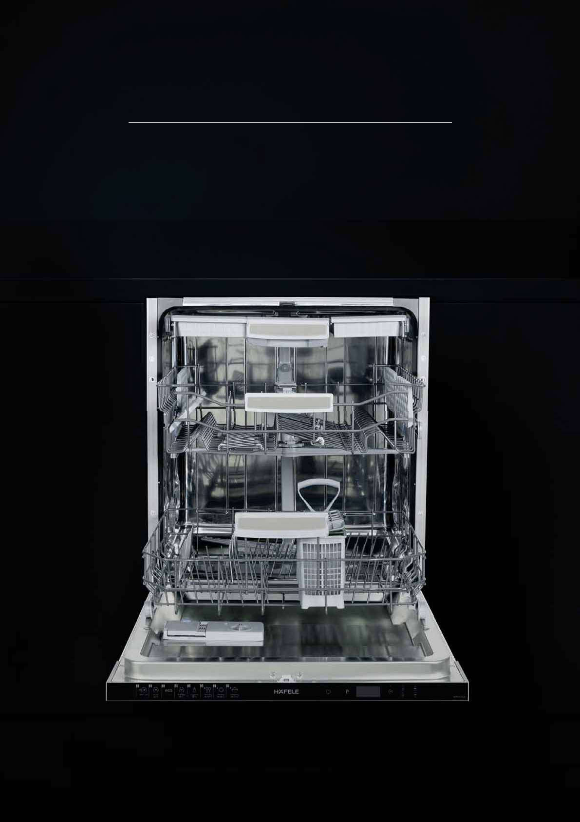
58

Slide 2
44dB
59

Slide 3
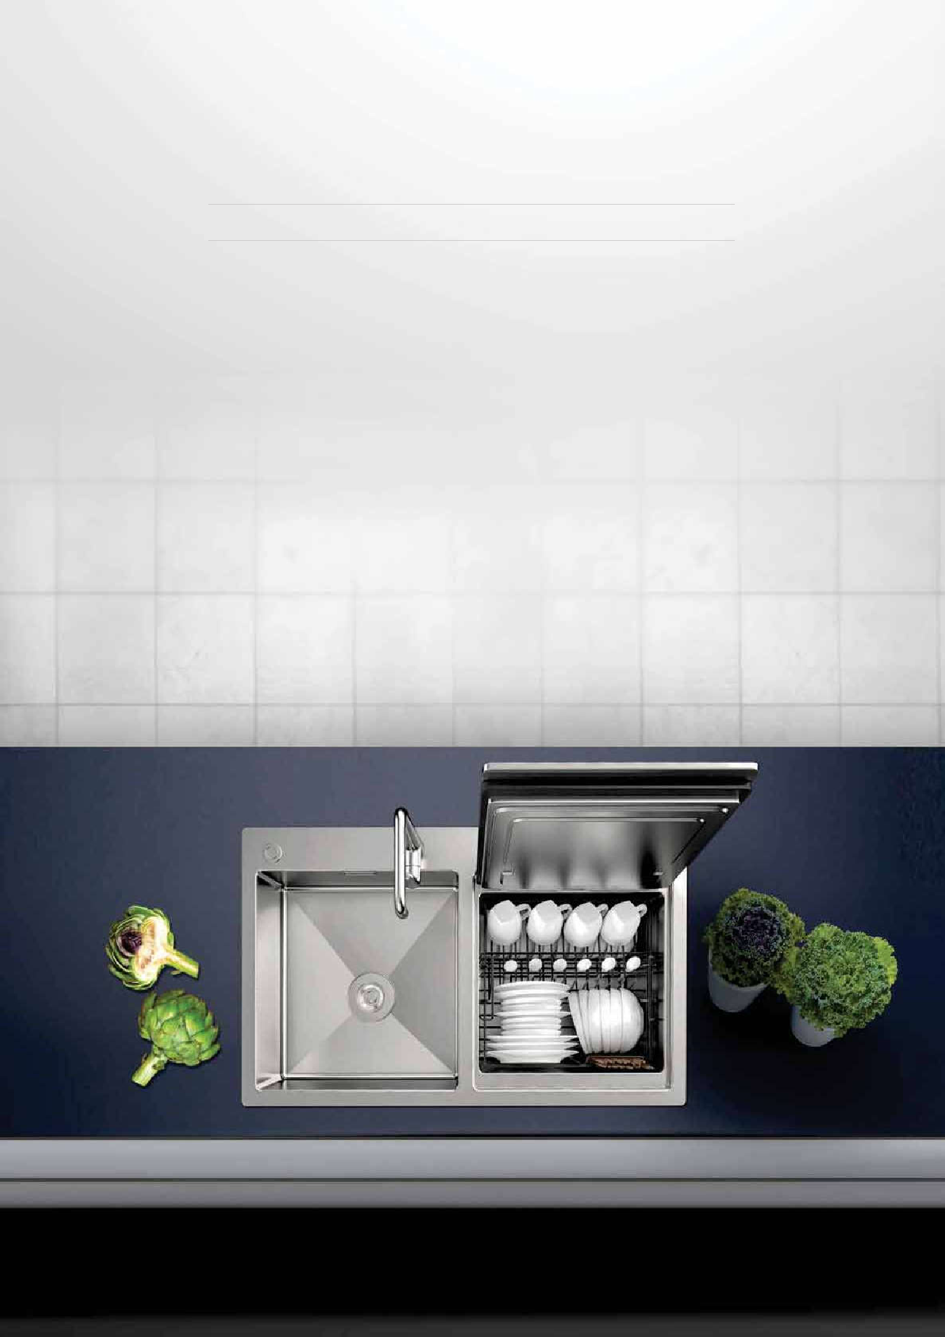
60

Slide 4
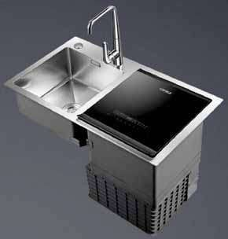
2
58dB
YEARS
•
•
•
•
•
•
•
•
•
•
•
•
•
•
•
•
•
•
•
•
•
•
•
•
•
•
•
•
•
•
61

Slide 5
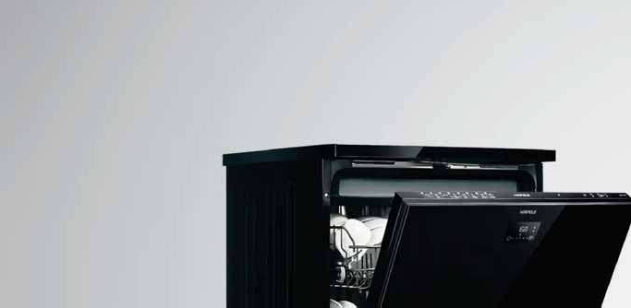
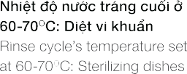
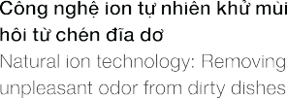
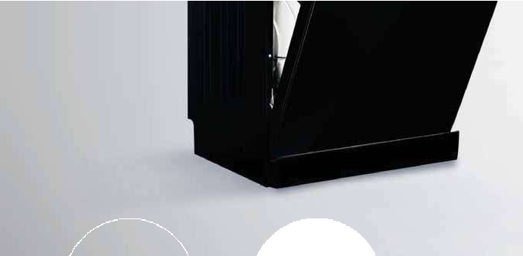
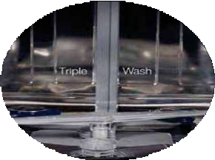
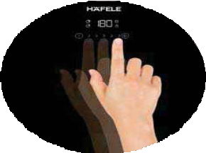
62

Slide 6
2
44dB
YEARS
•
•
•
•
•
•
•
•
•
•
•
•
•
•
•
•
•
•
•
•
•
•
•
•
•
•
•
•
•
•
•
•
•
•
63

Slide 7
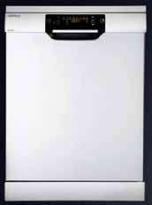
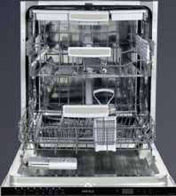
2YEARS
2YEARS
44dB
44dB
•
•
•
•
•
•
•
•
•
•
•
•
•
•
•
•
•
•
•
•
•
•
•
•
•
•
•
•
•
•
•
•
•
•
•
•
•
•
•
•
•
•
•
•
•
•
•
•
•
•
•
•
•
•
•
•
•
•
•
•
•
•
64

Slide 8
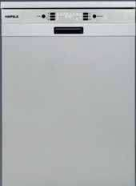
2YEARS
2YEARS
44dB
44dB
•
•
•
•
•
•
•
•
•
•
•
•
•
•
•
•
•
•
•
•
•
•
•
•
•
•
•
•
•
•
•
•
•
•
•
•
•
•
•
•
•
•
•
•
•
•
•
•
•
•
•
•
•
•
•
•
•
•
•
•
65

Slide 9
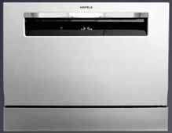
2
52dB
2
YEARS
YEARS
49dB
•
•
•
•
•
•
•
•
•
•
•
•
•
•
•
•
•
•
•
•
•
•
•
•
•
•
•
•
•
•
•
•
•
•
•
•
•
•
•
•
•
•
•
•
•
•
•
•
•
•
•
•
66

Slide 10
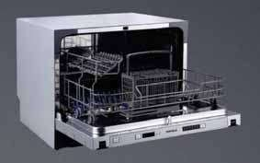
2
49dB
YEARS
•
•
•
•
•
•
•
•
•
•
•
•
•
•
•
•
•
•
•
•
•
•
•
•
•
•
67

Slide 11
68

Slide 12
69

